Slide 1

BMT-410 OYUN PROGRAMLAMA ZOMBİ LABİRENTİ ZOMBIE MAZE
Yılmaz Can Akdağ
191816059

Slide 2
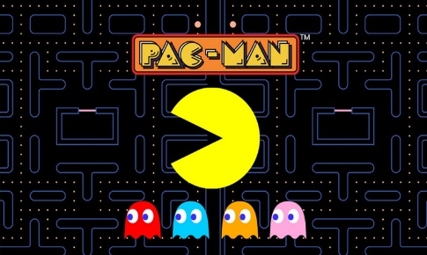
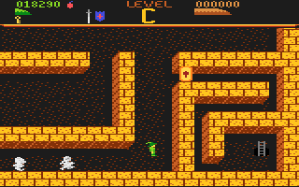
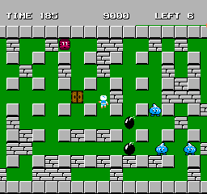
Kategori: 3D Labirent
Oyunun Amacı:
Zombilerden kaçmak ve labirentin içindeki elmasları toplamak.
Hedef Kitle: 18 yaş altı
Benzer Yapımlar:
Pac-Man
Dark Chamber
Bomberman

Slide 3
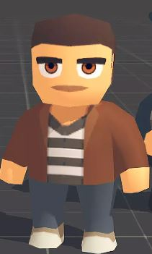
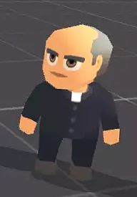
Hikaye
Demir
Demir’in Dedesi

Slide 4
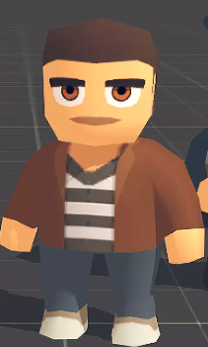
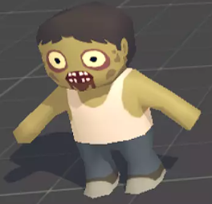
Karakterler
Demir: Oyuncunun kontrolünde olan ana karakter.
W, A, S ve D tuşlarıyla kontrol edilir.
Sadece koşabilir.
Zombiler: Oyundaki düşmanlar.

Slide 5
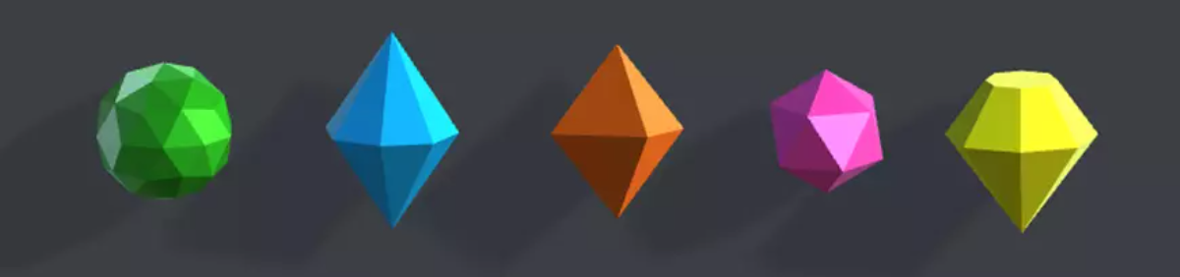


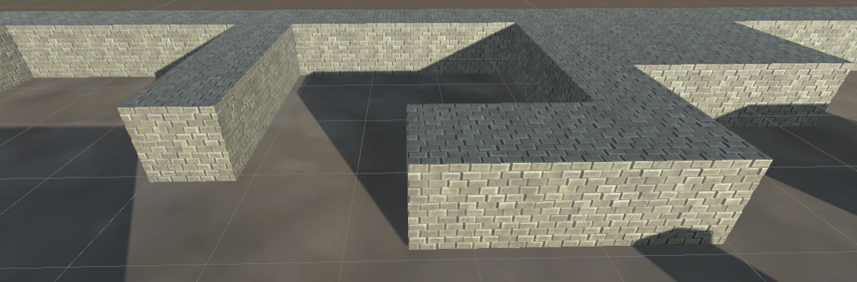
OYNANIŞ
• 32x32 duvarlarla çevrili harita
• Rastgele yerleştirilmiş 5 elmas, 7 zombi.
• 2 harita.

Slide 6
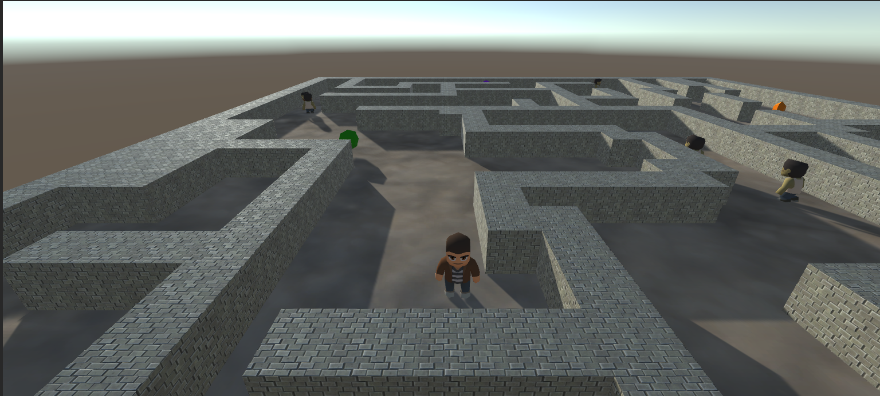
Oyun İçi Görüntü

Slide 7
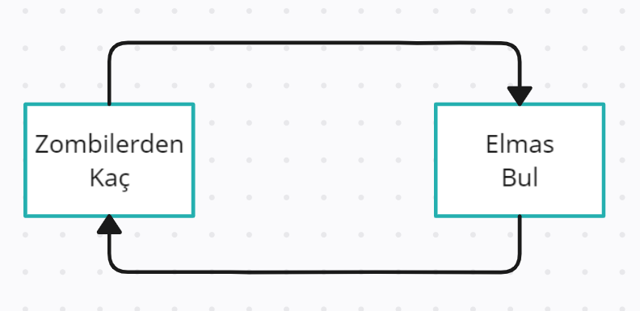
Core Loop

Slide 8

Mekanikler
Oyuncu Mekaniği:
Kontroller:
Hareket - W, A, S, D
Elmasları toplamak için oyuncunun elmasın üstüne yürüyüp onunla temas etmesi gerekiyor.

Slide 9
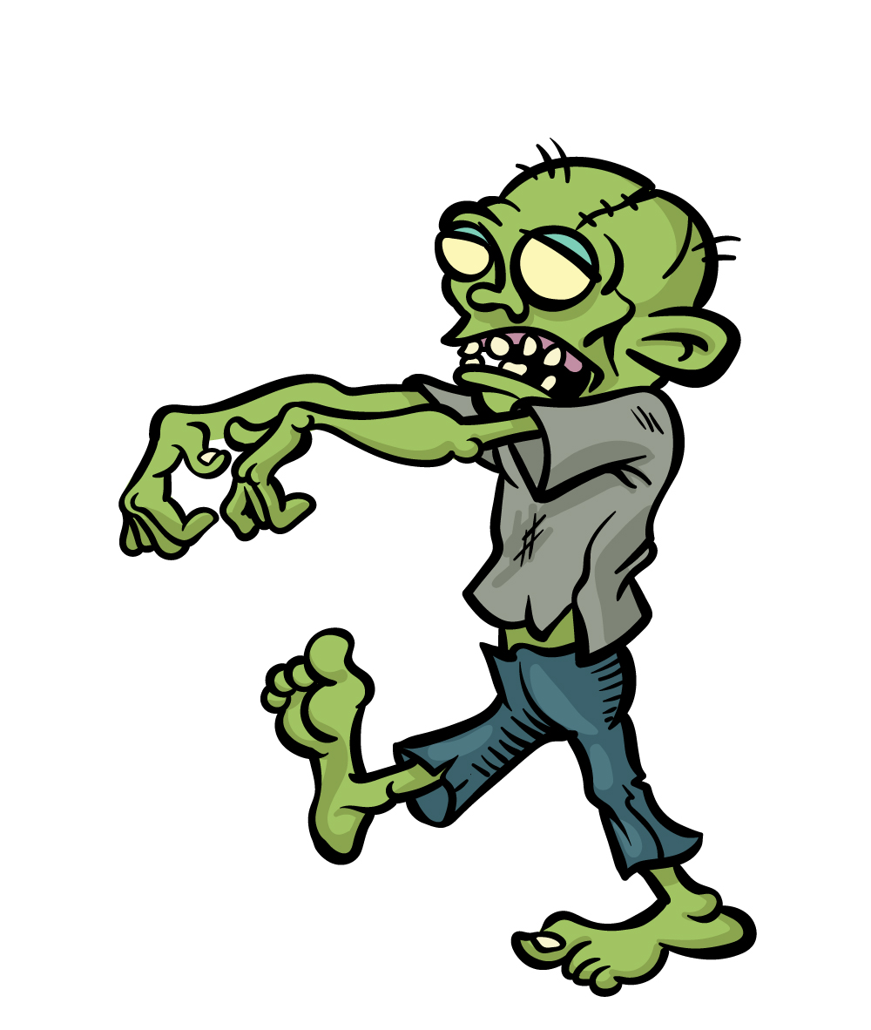
Düşman Mekaniği:
if(insan.uzaklık < 5)
kovala( );
else
gez_dolaş( );

